Slide 1
KA122 - Mobilita učiacich sa a zamestnancov v OVP Projekt: Odbornosť a zručnosť Prijímateľ projektu: Stredná odborná škola dopravná Rosinská 3126/2 010 08 Žilina Miesto pobytu: AUTO EŠPANDR, autoservis Praha 10, Daliborova 834/20, 102 00 Praha 15, Česká republika Dátum pobytu: 01.05 – 12.05-2023
Účastník: Bahramldin Mohammad Mustafa
Za obsah zodpovedá autor a Európska komisia ani národná agentúra nenesú zodpovednosť za použitie týchto informácií

Slide 2
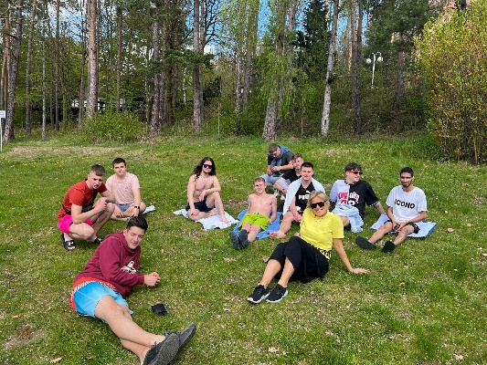
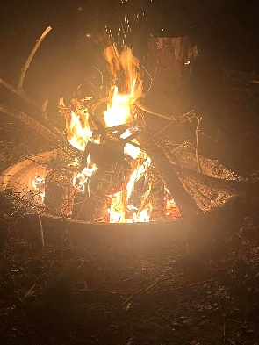
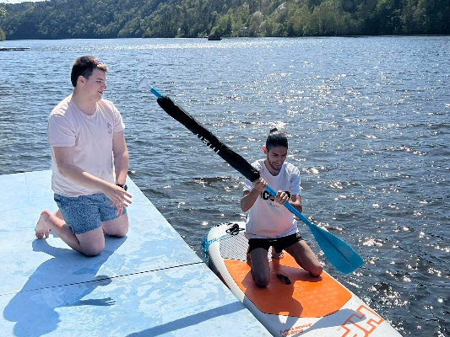
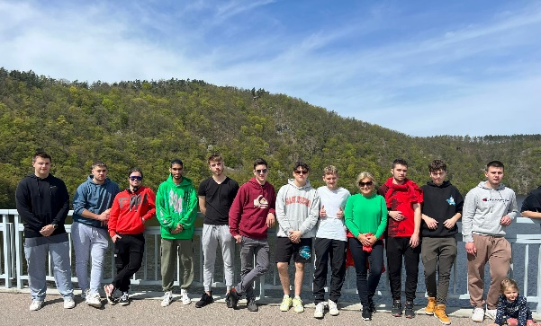
Pondelok 01.05.2023
Prvý deň sme využili možnosť prechádzky v blízkom okolí, kde sme mali nádherný výhľad krásy, ktoré nám ponúkala okolitá príroda.
Poobede sme mali možnosť si skúsiť paddleboard.
Po jazdení na paddleboardoch sme sa zúčastnili známej Českej tradície pálenie čarodejníc.
Moment dňa: ZOZNAMOVANIE A SPOZNAVANIE SA PRI OHNI.

Slide 3
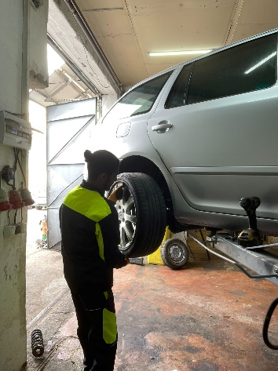
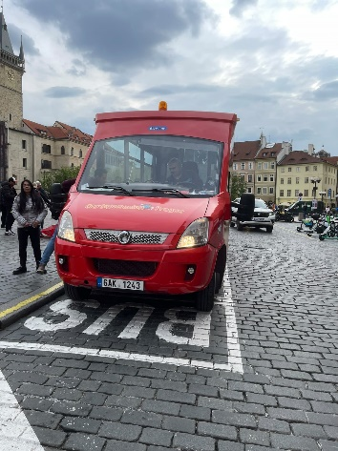
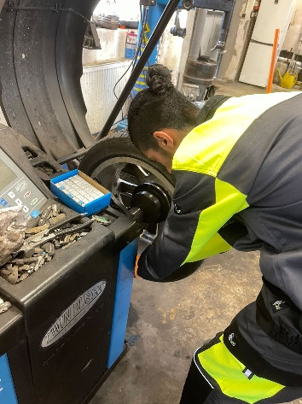
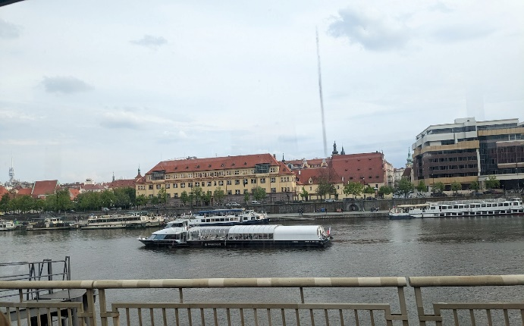
Utorok 02.05.2023
Ráno sme išli prvýkrát na prax, počas ktorej som menil uloženie kolies a následne som kolesá vyvažoval a premeriaval dezén na autách.
Po praxi sme išli do historickej časti Prahy, kde sme mali rozchod a mal som možnosť zažiť rušné ulice mesta.
Večer sme boli na hoteli a rozprávali sme sa o tom ako sme sa mali počas dňa.
MOMENT DŇA: CESTA VYHLIADKOVOM AUTOBUSE.

Slide 4
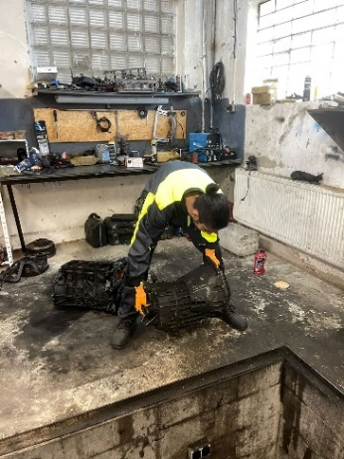
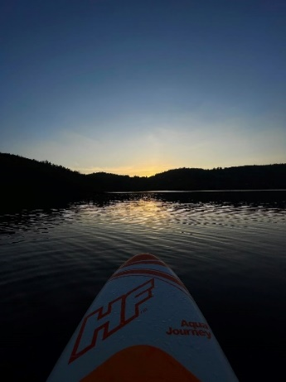
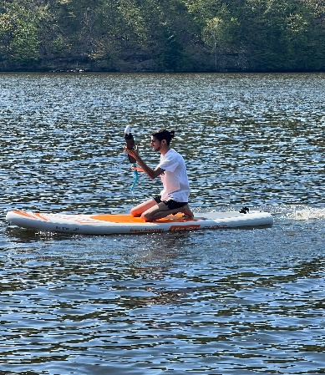
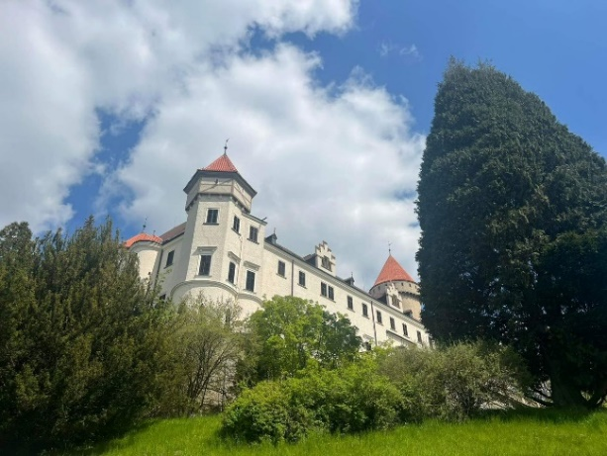
Streda 03.05.2023
Tretí deň u mňa začal tak, že som išiel na prax, kde sme demontovali manuálnu prevodovku, na ktorej sme menili dvojhmotný zotrvačník.
Poobede sme išli na kaštieľ Konopište smerom na Prahu od nášho hotela, kde sme sa mohli kochať prírodou.
Pred večerom som bol na paddleboarde na jazere, kde som sledoval západ slnka.
MOMENT DŇA: SLEDOVAŤ ZÁPAD SLNKA NA SLAPOCH.

Slide 5
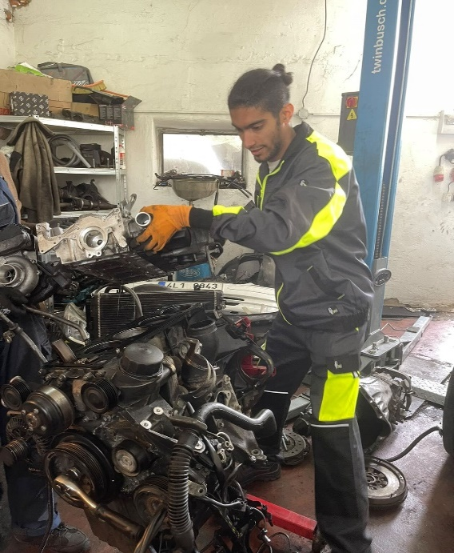
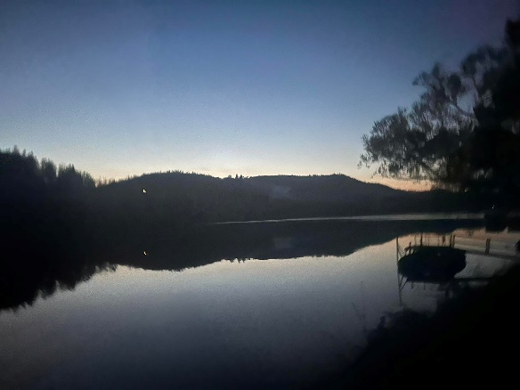
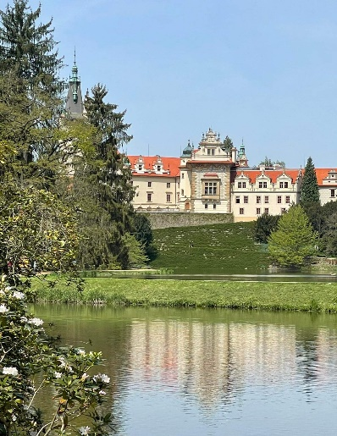
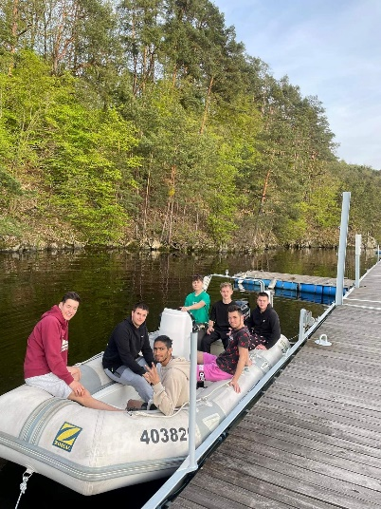
Štvrtok 04.05.2023
Na praxi som demontoval hlavu motora, kde sme menili tesnenie pod hlavou kvôli úniku oleja do chladiacej sústavy.
Poobede sme išli na prechádzku do Pruhonickeho parku.
Pod večerom sme sa vozili na motorovej loďke s Inštruktorom, kde sme získali nove zručnosti o motorovom člne a poučil nás o pravidlách vodnej dopravy.
MOMENT DŇA: ZÍSKAVANIE NOVÝCH ZRUČNOSTI.

Slide 6
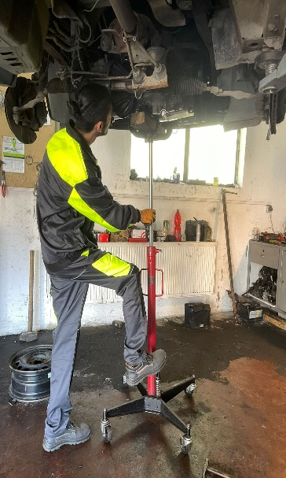
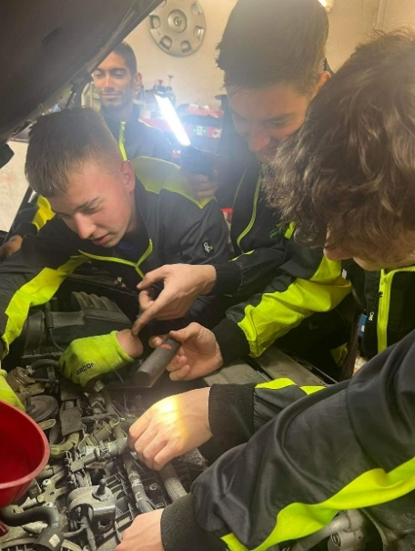
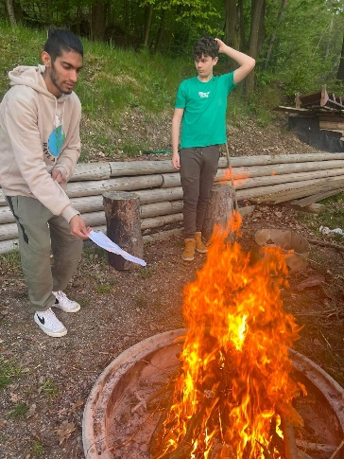
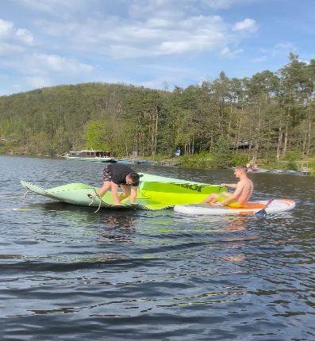
Piatok 05.05.2023
Piatok ráno po raňajkách sme išli na prax, kde som menil celé riadenie vozidla a robili sme doporučenú výmenu prevádzkových kvapalín na zákazníkovom aute.
Poobede sme boli na jazere pri našom hoteli a zabávali sme sa na vodnom matraci a šlapadlách.
Večer sme sa stretli všetci pri ohnisku, kde sme opekali špekačky a zabávali sme sa
MOMENT DŇA: ROZPRÁVANIE PRI OHNI.

Slide 7
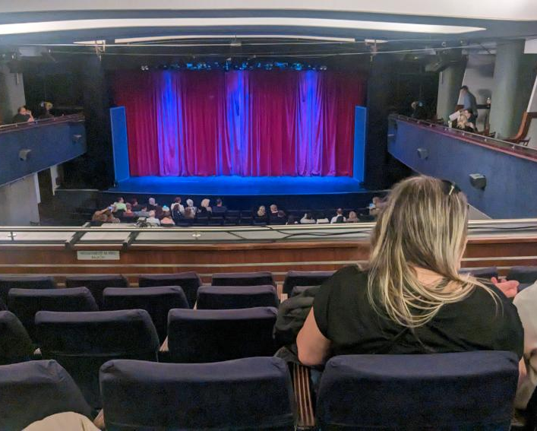
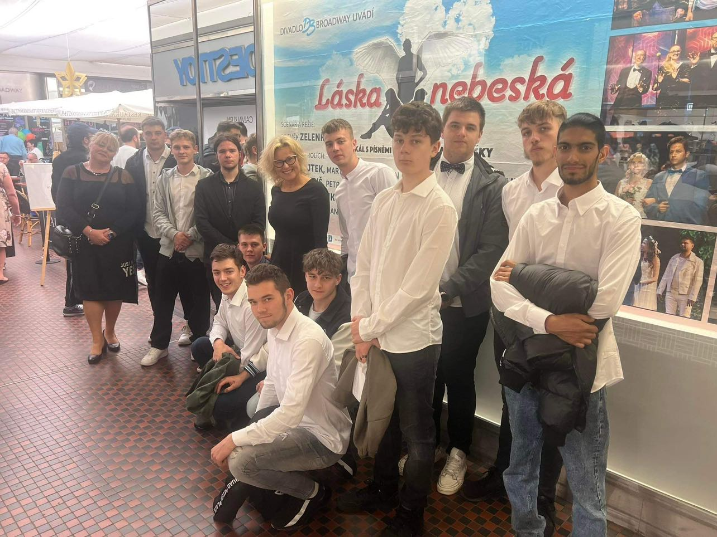
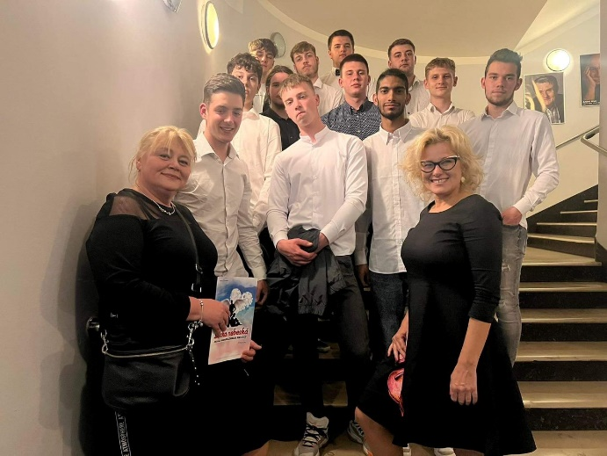
Sobota 06.05.2023
V sobotu sme boli v divadle Broadway, kde sme sledovali divadelnú hru Láska Nebeská.
Podvečer sme sa boli v Prahe najesť a potom sme sa išli prejsť po Prahe a sledovali sme nočnú Prahu.
Po vrátení na hotel sme mali s kamarátmi posedenie.
MOMENT DŇA: PRECHÁDZKA PO NOČNEJ PRAHE.

Slide 8
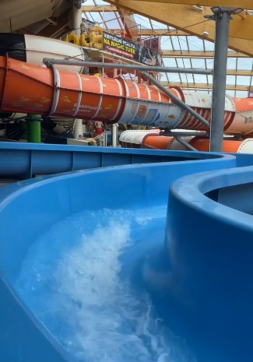
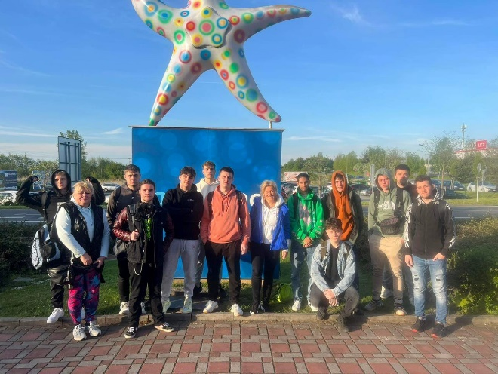
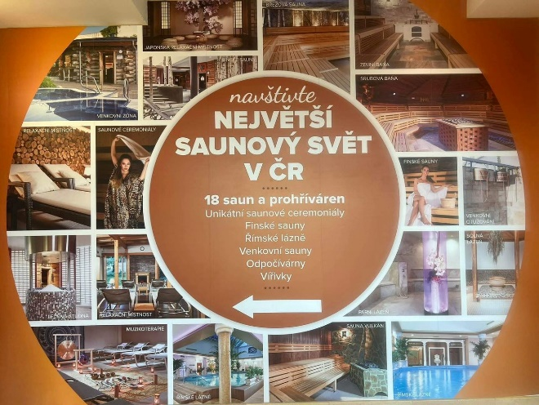
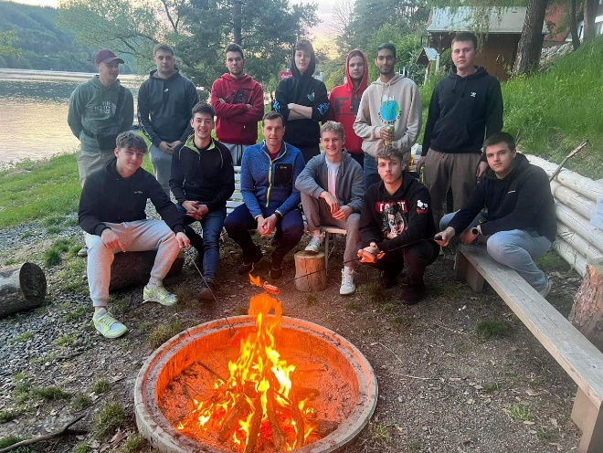
Nedeľa 07.05.2023
Na nedeľu sme mali program o tom, že sme išli do najväčšieho Aquaparku v Európe.
V Aquaparku sme zažili veľa zážitkov z rôznych a obrovských toboganov a ešte mali možnosť vyskúšať si horúcu Saunu.
Po Aquaparku sme privítali pána učiteľa Nemčeka pri ohni na Slapoch.
MOMENT DŇA: MOŽNOSŤ SI VYSKÚŠAŤ HORÚCU SAUNU V PRAHE.

Slide 9
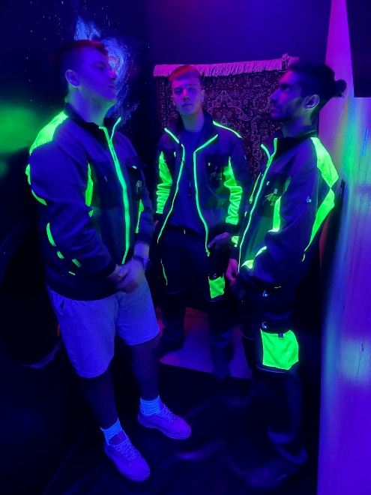
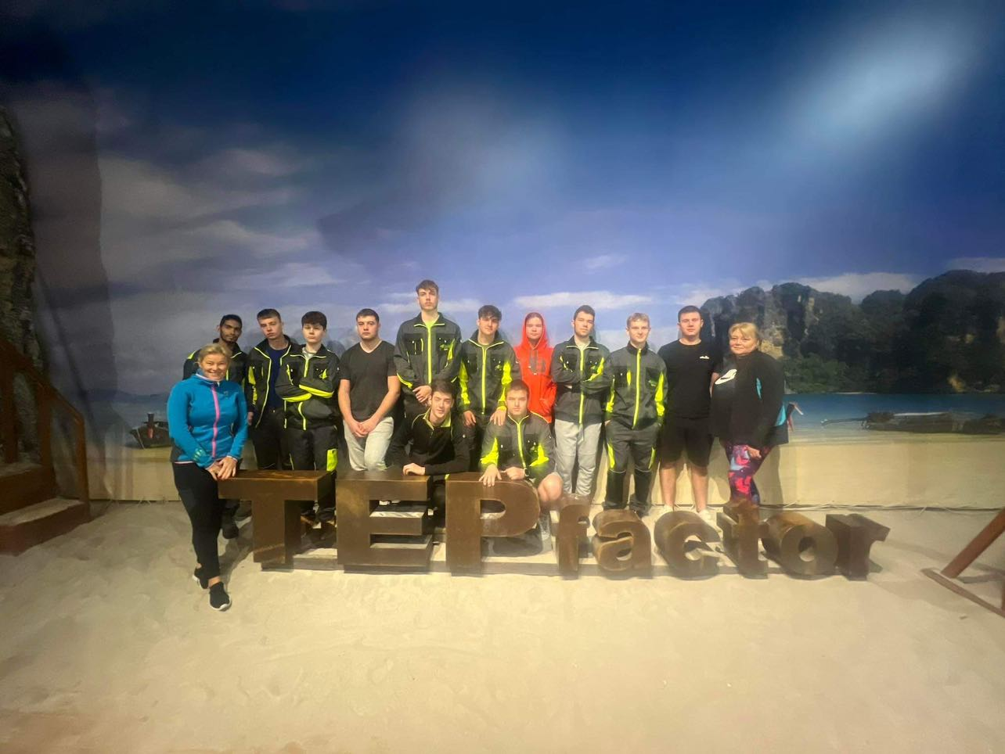
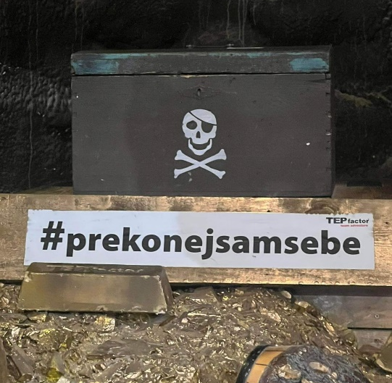
Pondelok 08.05.2023
Pondelok ráno sme boli v Tep Faktory a tam sme prekonávali prekážky rôznej ťažkosti.
Pevnosť boyard nás naučilo pracovať v tíme.
Niektorí z nás prekonali sami seba prekážky boli rôzne náročne.
MOMENT DŇA: ZISTIL SOM, ŽE VIEM PRACOVAŤ S ĽUĎMI AKO V TÍME.

Slide 10
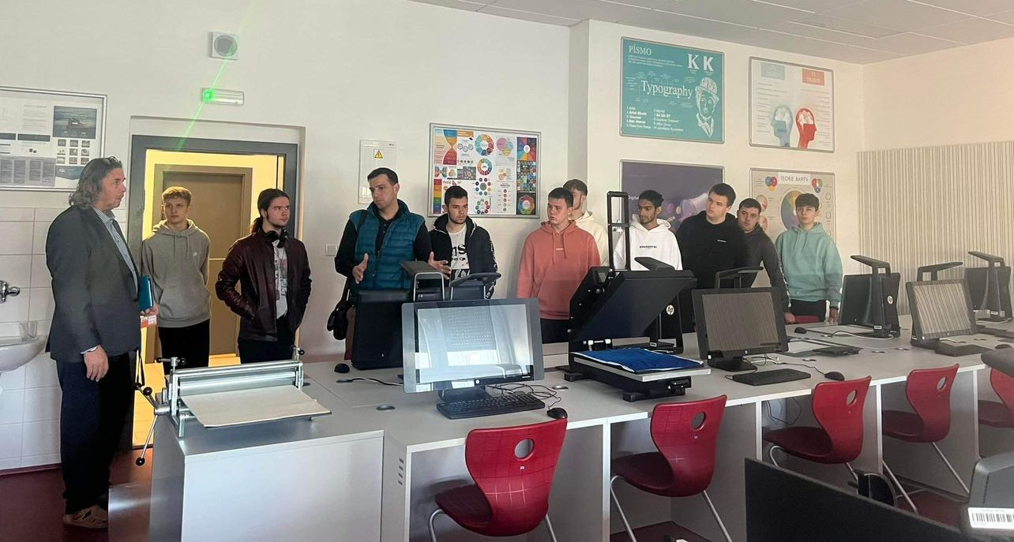
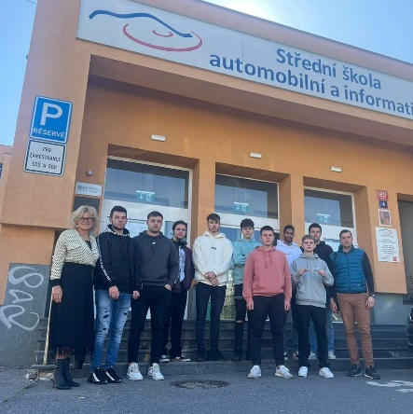
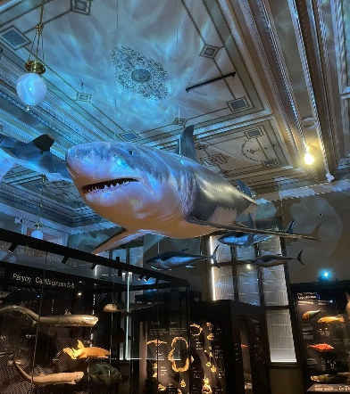
Utorok 09.05.2023
Utorok ráno sme boli navštíviť Strednú školu zameranú na automobily a informatiku, kde sme sa zúčastnili jednej vyučovacej hodine.
Potom sme sa boli prechádzať po škole a pozerali sme ako to tam majú zariadené.
Po návšteve školy sme išli do centra Prahy, kde sme navštívili do Národného múzea, kde sme pozorovali zvieratá v životnej veľkosti.
MOMENT DŇA: NÁVŠTEVA NÁRODNÉHO MÚZEA.

Slide 11
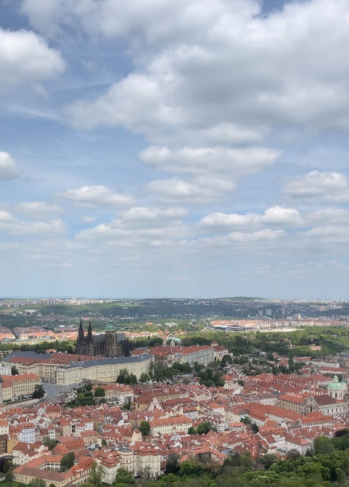
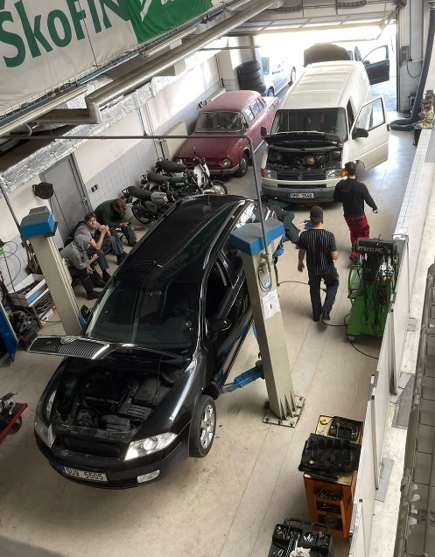
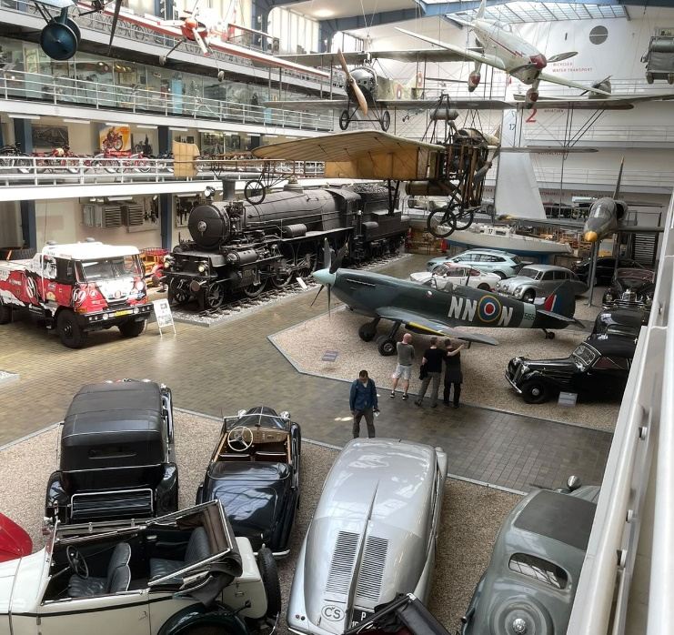
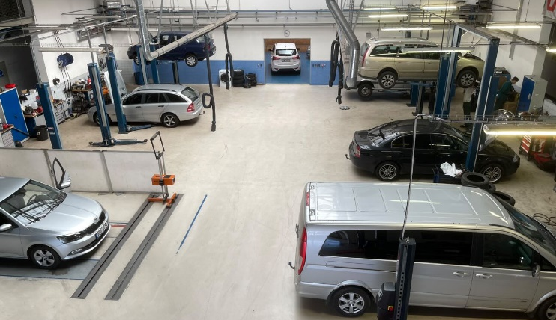
Streda 10.05.2023
V stredu sme boli pozrieť školské dielne, kde praxovali žiaci zo strednej školy zameranej na Automobily a Informatiky.
Na dielňach sme videli, aké majú vybavenia na ktorých robili žiaci, videli sme ich lakovňu, ktorá bola oddelená od dielne kvôli zápachu a chémii.
Po praxi sme boli v technickom múzeu, kde sme videli stroje z minulosti po múzeu sme sa išli prejsť na vyhliadku do Prahy odtiaľ sme videli celu Prahu.
MOMENT DŇA: VIDEL SOM HISTORICKÉ STROJE V TECHNICKOM MÚZEU.

Slide 12
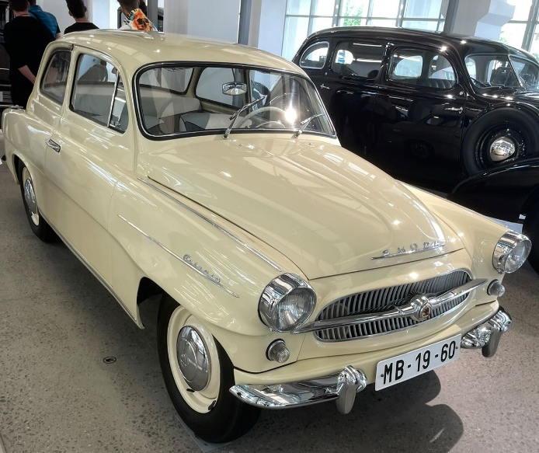
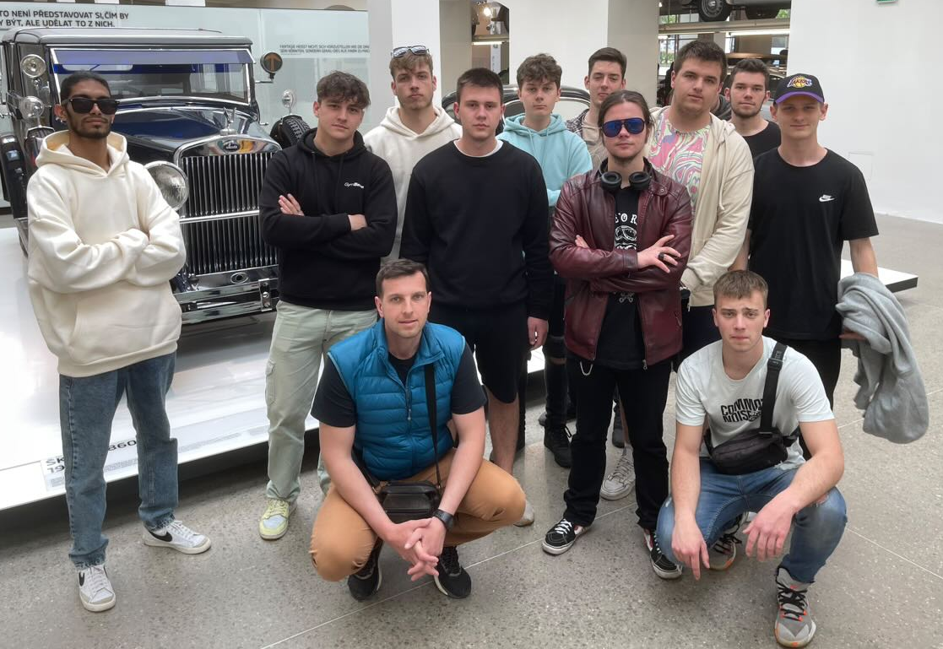
Štvrtok 11.05.2023
Vo štvrtok sme išli do múzea Škoda ale aj vo fabrike.
V múzeu sme videli staré historické vozidla a aj príbeh toho ako vzniklo znak Škoda.
V predajni Škoda nám umožnili si sadnúť do nových aut.
MOMENT DŇA: BOL TO ŽE SME MOHLI VO FABRIKE VIDELI AKO SA SKLADAJÚ AUTA ZNAČKY ŠKODA.

Slide 13
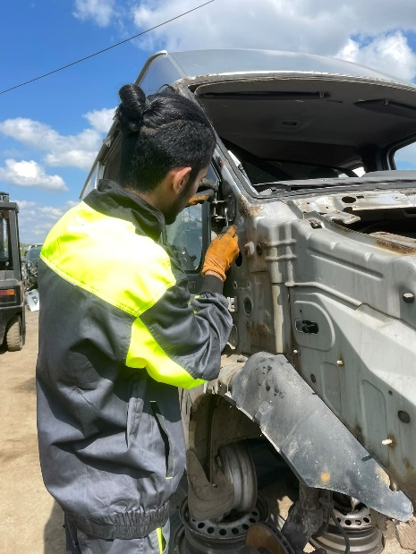
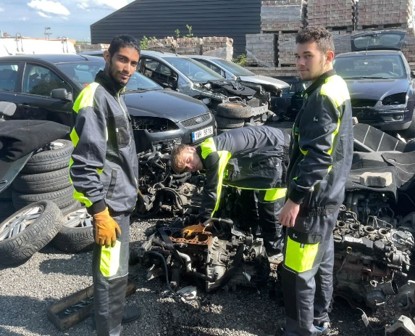
Piatok 12.05.2023
Od rana sme boli na auto vrakovisko kde sme mali možnosť rozobrať dve auta.
Potom sme museli vybrať motor a prevodovku z auta von a rozdeliť prevodovku od motora.
Auta sme rozobrali až do karosérie tak že ostala holá karoséria nič viac.
MOMENT DŇA: ZISTIL SOM VEĽA VECI O AUTE A O VECIACH KTORÉ V BEŽNOM ŽIVOTE NEVŠÍMAM NA AUTÁCH.

Slide 14
Záverečné zhrnutie
Počas 14-dňoveho pobytu v Slapoch a Prahe som mal možnosť naučiť sa veľmi veľa nových užitočných veci o údržbe a servise aut v servise v ktorom som praxoval.
Okrem iného som sa naučil hospodáriť s prideleným objemom finančných prostriedkov na dva týždne ktoré som nemohol míňať počas jedného dňa naraz takže som si musel spraviť limit na každý deň aby mi vystačili peniaze do konca pobytu.
Počas pobytu som neustále napredoval a zároveň sa učil nove veci o ktorých som do teraz vedel len z teoretickej výučby. Pravé práca v servise mi pomohla aplikovať získane teoretické vedomosti v praxi. Bolo mi umožnene vyskúšať si pod dozorom môjho majstra aj prácu ku ktorej by som sa štandardne vykonávať nemohol.
Okrem iného mi projekt Erazmus umožnil získať nove vedomosti o hlavnom meste Praha najme v súvislosti s jej historickými pamiatkami a architektúrou.
Zažili sme aj veľa zábavy keďže nám bolo umožnene využívať rôznu formu zábavy na vode ako napr. viest motorový čln, jazda na šlapadle a paddleboarde
Určite by som každému odporučil aspoň zúčastniť sa takéhoto obdobného projektu.

